Slide 1
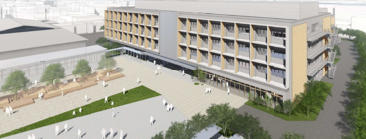










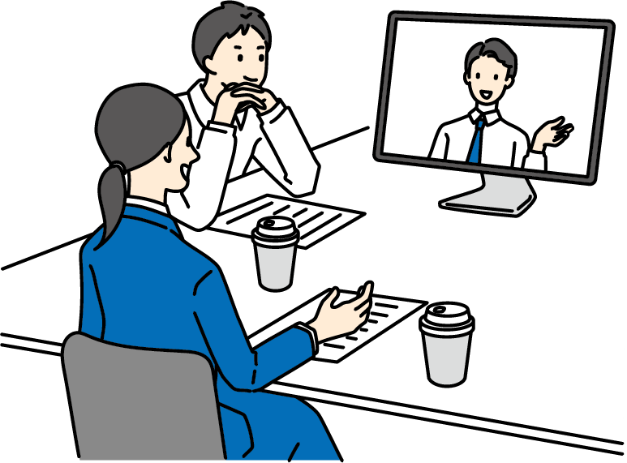
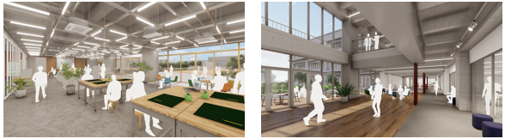
大阪府立ＦＩＯＲＡ高等学校（仮称）について
スクールミッション
変革の時代に、知と技をもって次世代型社会の構築に挑むグローバルイノベーターを輩出する学校として、課題解決型学習を中心とした分野横断的な専門教育を展開し、未来技術の実践フィールドでの体験を通じて、創造力・探究力・実践力を備えた人物を育成する。
＊新設校舎外観イメージ
工業に関する学科における「専門性」×「柔軟性」を意識
新校の特色ⅰ 組み合わせ次第で可能性が広がるカリキュラム
一人ひとりが
異なる専門性を持ち
寄り、広い視野で課題解決方策を創発
６専攻から興味のある専攻を選んで学べるカリキュラムで、ものごとを多面的に考え、先端技術が活用されていくこれからの時代に柔軟に対応する力を育成
… | 設計・高精度加工・三次元加工などの精度の高い加工に関すること
… | 最先端ロボットの活用状況や仕組み・動作制御に関すること
… | 電気を作る・送る・運ぶことに関すること
… | ロボット等の自動化・自律制御やIoTに関すること
… | 素材の機能を高めるための化学反応や分析手法に関すること
… | 機能性やデザイン性など、感性からものの価値を高めるための知識・技能に関すること
専門的知識・技能の育成
探究心・表現力・創発意識の育成
メカニック専攻
１つの専攻について、２学年にわたって
系統的に学習
➡工学的なものの見方・考え方の
軸となる分野の専門性を高める
プロジェクト活動
ロボティクス専攻
ベース実習
（２～３年次 同一専攻）
学年・専攻の枠を超えて、仲間とと
もに「やってみたい」興味やアイデアについて、工業系高校ならではの
環境を活用して実現にむけて追求
エレクトロ
ニクス専攻
ＩＴ専攻
生活
マテリアル専攻
ベース実習とは異なる専攻を２分野程度
選択し、知識・技能を習得
➡他分野の考え方を知り、ものごとを
複合的な視点から考える力を育む
オプション実習
（２～３年次 複数専攻選択）
デザイン
クリエイト専攻
＊専攻名はすべて仮称
生徒・企業等の協働プロジェクトスペースを常設
新校の特色ⅱ 産学官連携拠点「エンジニア交流Lab.（仮称）
新校発！企業・大学等との協働によるプロジェクト推進基地
● 高い技術力を有する企業・大学等との継続的な交流によるアイデアの創発の場として新校が拠点となり、産官学
連携による深い探究活動（プロジェクト活動）を展開
● ＡＩの活用や、ロボット技術などの先端技術を多面的に学び、広い視野での探究活動を実現する教育環境を整備
＊各画像はイメージ

